Slide 1
A 75 éves HTE és benne a Fórumok szerepe
Dr. Bartolits István
Hírközlési és Informatikai Tudományos Egyesület
az Etikai Bizottság elnöke,
Nemzeti Média és Hírközlési Hatóság
Főosztályvezető
26. Projektmenedzsment Fórum; Budapest, 2024. április 11.

Slide 2
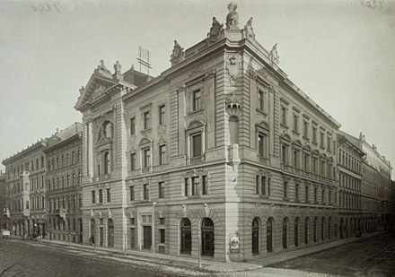
A HTE megalakulása
1945. jan. 18. Megalakul a Magyar Mérnökök és Technikusok Szabad Szakszervezete, azon belül a Híradástechnikai Szakosztály
A Magyar Elektrotechnikai Egyesület már 1945 elején elkezdte szervezni a programjait
1947 – a politikai vezetés iparági szak-szervezeteket akar
Szükséges egy önálló Egyesület
A szervezési munka a Podmaniczky utca 45-ben, a korábbi Szabadkőműves székházban kezdődött meg 1947-ben
26. Projektmenedzsment Fórum, Budapest
dr. Bartolits István
2024. április 11.

Slide 3
A HTE megalakulása
Fontos szereplők voltak az alapítás körül:
a Magyar Posta lelkes szakemberei, többek között Gerő István, Kodolányi Gyula, Benghardt Gusztáv, Bognár Géza, Garai László és Borsos Károly.
a magyar híradástechnikai ipar képviselői, mint pl. Herman László, Kozma László, Susánszky László, Kas Oszkár, Mészáros Sándor, Horváth Gyula, Philip Miklós, Novák István
a Műegyetemiek, köztük Dr. Valkó Iván Péter és Dr. Barta István
1948. június 29-én megalakul a MTESz
1949. január 29: A Híradástechnikai, Finommechanikai és Optikai Tudományos Egyesület bejegyzése
26. Projektmenedzsment Fórum, Budapest
dr. Bartolits István
2024. április 11.

Slide 4
A HTE kezdeti időszaka
Az első iroda: V. kerületi Szalay u. 4.
1950-ben június 17. Az Egyesület alakuló Közgyűlése
Kiválnak az optikai és finommechanikai szakemberek, megalakul a Magyar Kinotechnikai Társasággal közösen az OPAKFI
Az egyesület neve: Híradástechnikai Tudományos Egyesület
Első vezetése: Réti József elnök, dr. Izsák Miklós főtitkár, Valkó Iván Péterné titkárságvezető
1952 Megalakul a Méréstechnikai és Automatizálási Tudományos Egyesület, részint a HTE tagjaiból
1953: dr. Barta István elnök (1974-ig)
dr. Izsák Miklós főtitkár, (1965-ig, kubai tartózkodása alatt Magó Kálmán helyettesítette)
26. Projektmenedzsment Fórum, Budapest
dr. Bartolits István
2024. április 11.

Slide 5
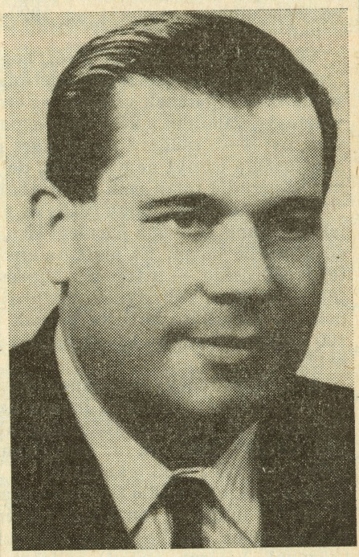
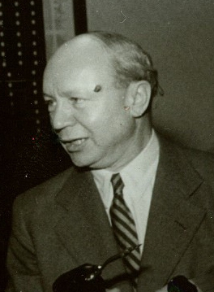
Dr. Barta István
1910-1978
dr. Izsák Miklós
1905-1980
26. Projektmenedzsment Fórum, Budapest
dr. Bartolits István
2024. április 11.

Slide 6
A HTE elnökei és főtitkárai (1949-2024)
dr. Huszty Gábor
Réti József
Dr. Barta István
Komporday Aurél
dr. Magyar Gábor
Köveskuti Lajos
dr. Vágujhelyi Ferenc
Dr. Tófalvi Gyula
Dr. Gordos Géza
Dr. Sallai Gyula
Dr. Pap László
Dr. Zombory László
Dr. Tófalvi Gyula
dr. Huszty Gábor
Maradi István
(Magó Kálmán)
dr. Bánkuti Erzsébet
dr. Kolláth Gábor
Dr. Izsák Miklós
Váradi Imre
Susánszky László
Göblös János
Halmi Gábor
Maradi István
Rédl Endre
Dr. Almássy György
Horváth Pál
dr. Bartolits István
1950
1960
1970
1980
1990
2000
2010
2020
2024
26. Projektmenedzsment Fórum, Budapest
dr. Bartolits István
2024. április 11.

Slide 7
A HTE titkárságvezetői és a Híradástechnika folyóirat főszerkesztői (1949-2024)
Máté Mária
Nagy Péter
Dr. Valkó Iván Péterné
Mérey Imréné, Ági
Dr. Prónay Gábor
Antalné Zákonyi Magolna
Lévai Pál
Balogh Pál
Boglár Gyula
Dr. Szabó Csaba Attila
Felfüggesztve, csak különszámok
Dr. Szabó Csaba Attila
Dr. Baranyi András
Dr. Zombory László
Dr. Tófalvi Gyula
Dr. Simonyi Ernő
1950
1960
1970
1980
1990
2000
2010
2020
2024
26. Projektmenedzsment Fórum, Budapest
dr. Bartolits István
2024. április 11.

Slide 8
A HTE öt korszaka (1949-2024)
Réti József
Dr. Barta István
Komporday Aurél
dr. Vágujhelyi Ferenc
dr. Magyar Gábor
Köveskuti Lajos
dr. Huszty Gábor
Dr. Tófalvi Gyula
Dr. Gordos Géza
Dr. Sallai Gyula
Dr. Pap László
Dr. Zombory László
Közösen az államigazgatással
Ajtónyitás a világra
Az önállóság rögös útján
A konvergencia jegyében
A tudatos gazdasági tervezés útján
1950
1960
1970
1980
1990
2000
2010
2020
2024
26. Projektmenedzsment Fórum, Budapest
dr. Bartolits István
2024. április 11.

Slide 9
Közösen az államigazgatással (1952-1964)
Cél: a híradástechnikai ipar talpra állítása
Alapanyaghiány
Alkatrészhiány
Az Alkatrész szemináriumok időszaka
Microcoll konferenciák
Összefogva a minisztériumokkal, ez tette lehetővé a kommunikációt a döntéshozókkal
Magyar Tudományos Akadémia Műszaki Osztály
Kohó és Gépipari Minisztérium Híradástechnikai Igazgatóság
Közlekedési és Postaügyi Minisztérium
26. Projektmenedzsment Fórum, Budapest
dr. Bartolits István
2024. április 11.

Slide 10
A HTE szakosztályai és munkabizottságai(1952)
Szakosztályok:
Gyártástechnológiai és Konstrukciós Szakosztály (Gábor Dénes)
Távbeszélő Szakosztály (Lorényi Gyula)
Átviteltechnikai Szakosztály (Novák István)
Rádió Szakosztály (Garai László)
Elektroakusztikai Szakosztály (Lamoth Emil)
Vákuumtechnológiai Szakosztály (Vámbéry Lőrinc)
Röntgen Szakosztály (Horváth István)
Munkabizottságok: Szovjet Dokumentációs Munkabizottság, Felsőoktatási Bizottság, Középfokú Oktatási Bizottság, Könyvbizottság, Szervezési Bizottság, Tagfejlesztési Bizottság, Műszaki és Tudományos Bizottság, Propaganda Bizottság, Híradástechnika Szerkesztő Bizottság
26. Projektmenedzsment Fórum, Budapest
dr. Bartolits István
2024. április 11.

Slide 11
Ajtónyitás a világra (1965-1989)
Megjelenik a változás szele: 1968, új gazdasági mechanizmus
Lazulnak az államigazgatási kapcsolatok
Növekvő szükség a megbízható hírközlésre
Bővülő nagyrendezvények
Relectronic konferenciák
Energiaipari Távközlési Szeminárium
Televízió konferenciák
μP konferenciák
HTE-n belüli szervezeti változások
Üzemi csoportok alakulása
Távközlési klub a nézetek szabad ütköztetésére
26. Projektmenedzsment Fórum, Budapest
dr. Bartolits István
2024. április 11.

Slide 12
A HTE szakosztályai (1965)
Alapanyag Szakosztály (dr. Pataky Balázs, Vas. Kut.)
Alkatrész Szakosztály (dr. Katona János, HIKI)
Átviteltechnikai Szakosztály (Novák István, KPM)
Félvezető Szakosztály (dr. Giber János, Egyesült Izzó)
Technológiai Szakosztály (Víg István, KGM)
Ipargazdasági Szakosztály (Pogány Károly, KGM)
Konstrukció Szakosztály (Dr. Almássy György)
Külkereskedelmi Szakosztály (Czeglédi György, Elektroimpex)
Mikrohullámú Szakosztály (Battistig György, Orion)
Rádió és Televízió Szakosztály (Makó Zoltán, HIKI)
Távbeszélő Szakosztály (Budai Lajos, BHG)
Vákuumtechnikai Szakosztály (Dr. Erdélyi János, TKI)
26. Projektmenedzsment Fórum, Budapest
dr. Bartolits István
2024. április 11.

Slide 13
A HTE szakosztályai (1988)
Távközlési tagozat (Dr. Gordos Géza)
Távközlési Szakosztály
Személyi Rádió Szakosztály
Információelméleti Szakosztály
Műsorszóró tagozat (dr. Hegyi Gábor)
Stúdiótechnikai Szakosztály
Adástechnikai Szakosztály
Vételtechnikai Szakosztály
Alkatrész tagozat (Huszka Zoltán)
Alkatrész és Alapanyag Szo.
Félvezető Eszközök és Integrált Áramkörök Szakosztály
Vákuumtechnikai Szakosztály
Postai tagozat (dr. Kertész Pál)
Postaforgalmi Szakosztály
Postaszállítási Szakosztály
Posta Építési Szakosztály
Hírközlésgazdasági Szakosztály
Technológiai Távközlési tagozat (Jutasi István)
Energiaipari Távközlési Szo.
Hidrológiai Hírközlési Szo.
Közlekedési Hírközlési Szo.
Mikroszámítógépes Programnyelvek és Operációs Rendszerek Szakosztály
26. Projektmenedzsment Fórum, Budapest
dr. Bartolits István
2024. április 11.

Slide 14
Az önállóság rögös útján (1990-1998)
A politikai változások erőteljes hatása
A régi és az új szemlélet ütközése
Gazdaságilag saját lábra kell állni
Távközlési liberalizáció
Összeomló hazai híradástechnikai ipar
Céges bemutatók a nyugati cégek megbízásából
Nemzetközi konferenciák:
TELESCON 97, NETWORKS 98, MOBICOM
Szabályozási változások
Új Távközlési Törvény
A Távközlési Mérnöki Minősítő Bizottság létrehozása
26. Projektmenedzsment Fórum, Budapest
dr. Bartolits István
2024. április 11.

Slide 15
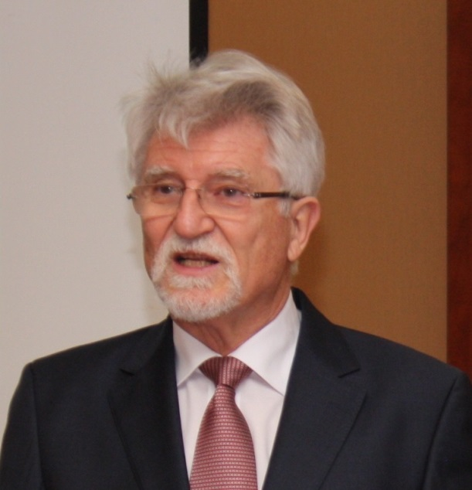
Az önállóság rögös útján (1990-1998)
Két új nagyrendezvény életre keltése
1997: Távközlési és Informatikai Marketing Fórum (1997-2005)
1998: Távközlési és Informatikai Projekt Menedzsment Fórum (1998- )
Mindkettő dr. Prónay Gábor nevéhez köthető
A PM Fórum legjobb előadói cím (2000-től)
Az Év Projektmendzsere díjpályázat (2002-től)
M
Dr. Prónay Gábor
(1946-2023)
26. Projektmenedzsment Fórum, Budapest
dr. Bartolits István
2024. április 11.

Slide 16
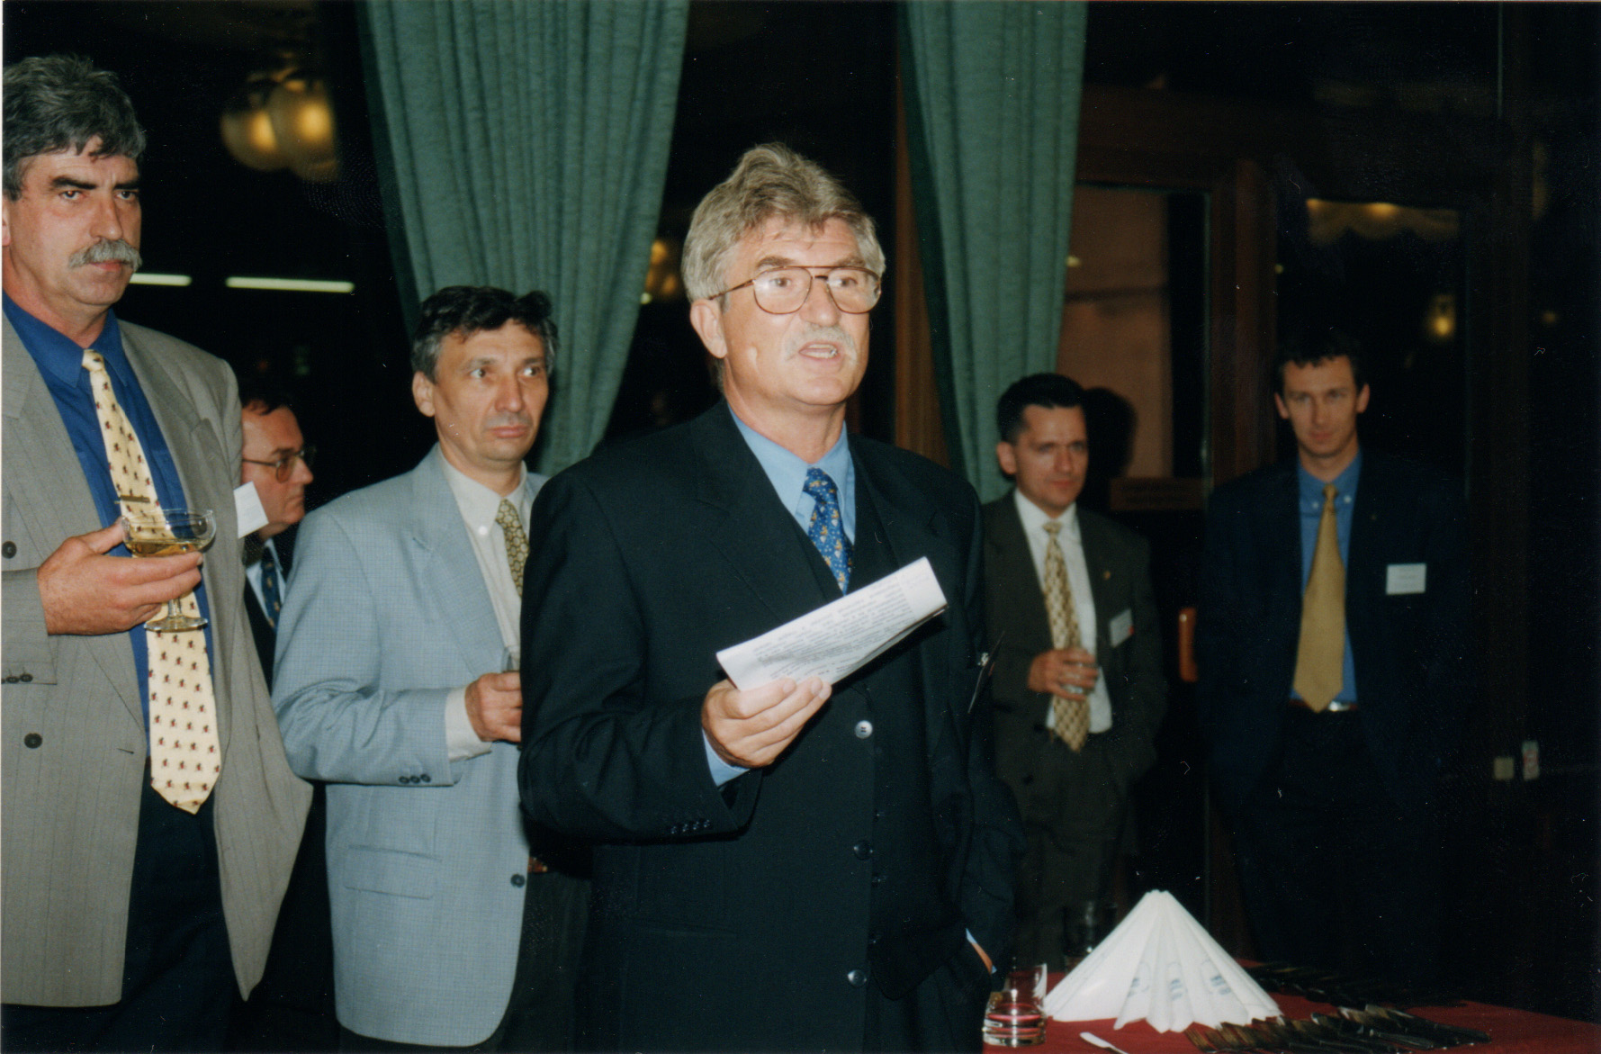
1995. április 15.
Prónay Gábor köszönti a 2. PM Fórum esti fogadásának a résztvevőit
26. Projektmenedzsment Fórum, Budapest
dr. Bartolits István
2024. április 11.

Slide 17
A konvergencia jegyében (1999-2011)
Globális trend a távközlés és az informatika konvergenciája
A HTE ezt követve nevet vált, megtartva a HTE rövidítést:
Hírközlési és Informatikai Tudományos Egyesület
1999: Nemzeti Galéria, a HTE 50 éves
Nemzetközi nagyrendezvények: EUROSPEECH 99, EURASIP, DRCN 2001, WTC 2006, IST WTC 2006, NETWORKS 2008
2009: Jubileumi év, a HTE 60 éves
2009. november 4.: Jubileumi kongresszus
2011: Megalakul az Infokommunikációs Szakértő Bizottság
26. Projektmenedzsment Fórum, Budapest
dr. Bartolits István
2024. április 11.

Slide 18
A HTE szakmai szervezetei (2009)
Digitális Mozgó Világ klub
Digitális Rádió Kör
Dokumentumtechnológia szakosztály
e-Magyarországért szakosztály
Energiaipari távközlési szakosztály
Kábeltelevíziós szakosztály
Közlekedéshírközlési szakosztály
Média Klub
Médiainformatikai szakosztály
Mikro- és nanoelektronikai szakosztály
Számítástechnikai szakosztály
Szenior szakosztály
Távközlési és Informatikai Projektirányítók Klubja
Távközlési szakosztály
TETRA szakosztály
Vételtechnikai szakosztály
26. Projektmenedzsment Fórum, Budapest
dr. Bartolits István
2024. április 11.

Slide 19
A tudatos gazdasági tervezés útján (2011-
Szigorodó gazdasági helyzet, szigorodó HTE lépések
A Híradástechnika folyóirat felfüggesztése, az Infocommunications Journal IEEE formátumban jelenik meg
2013: ICC 2013 konferencia, a HTE eddigi legnagyobb rendezvénye (2000 résztvevő, 1400 előadás, „Dunai árvíz megrendezése”)
2015: A civil és a vállalkozási tevékenység szétválasztása: megalakul a HTENet Nonprofit kft.
Kontrolling bevezetése, havi pénzügyi riportolás, feszes tervezés, állandó odafigyelés a pénzügyi helyzetre
26. Projektmenedzsment Fórum, Budapest
dr. Bartolits István
2024. április 11.

Slide 20
A tudatos gazdasági tervezés útján (2011-
Az Infokommunikációs fogalomtár létrejötte
Az oktatási portfolió bevezetése
A HTE Infokom, mint a Távközlési konferenciák jogutóda
A HTE MediaNet, mint a Televízió konferenciák jogutóda (2019-ig)
Infocommunications Journal: 2016-tól Vida Rolland főszerkesztő
2019-től Varga Pál a főszerkesztő
ISZB: Jelenleg Frischmann Gábor az elnöke, átalakulás proaktív szervezetté
A pályázati rendszer maximális kihasználása
26. Projektmenedzsment Fórum, Budapest
dr. Bartolits István
2024. április 11.

Slide 21
A tudatos gazdasági tervezés útján (2011-
2019: A HTE 70. évfordulója
Jelenlegi tervek, folyamatok:
A kétszintű tagság bevezetése
A szakmai közösségek pénzügyi támogatásának az átalakítása (pályázat+normativ támogatás)
A regisztrációs rendszer egységesítése (GDPR)
Az oktatási portfolió kiszélesítése
A fogalomtár további bővítése
Az ISZB tevékenységének a bővítése az EU-ban történő események publikálásával
26. Projektmenedzsment Fórum, Budapest
dr. Bartolits István
2024. április 11.

Slide 22
A HTE szakmai szervezetei (2024)
Információbiztonsági szakosztály - EIVOK
Kábeltelevíziós szakosztály
Közlekedés-hírközlési szakosztály
Média Klub
Mesterséges intelligencia szakosztály
Mikro- és Nanotechnológai szakosztály
Projektmenedzsment szakosztály
Rádiótávközlési szakosztály
Számítástechnikai szakosztály
Távközlési szakosztály
Technikatörténeti szakosztály
Vételtechnikai szakosztály
Területi csoportok
Eger
Győr
Szeged
Debrecen
Munkahelyi csoportok
Nemzeti Közszolgálati Egyetem
26. Projektmenedzsment Fórum, Budapest
dr. Bartolits István
2024. április 11.

Slide 23
Alkatrész konferenciák (1954-1992) évente
Microcoll (1959-1990) 4 évente
(1999 - )
Relectronic (1964-1995) 3-5 évente
Televízió konferenciák (1973- ) 2-4 évente
HTE MediaNet
Távközlési szemináriumok (1978- ) 2 évente
HTE Infokom
μP konferenciák (1979-1994) évente
Marketing Fórumok (1997- 2005) évente
Projektmenedzsment Fórumok (1998- ) évente
HTE kongresszusok (2001- ) évente
1950
1960
1970
1980
1990
2000
2010
2020
2024
26. Projektmenedzsment Fórum, Budapest
dr. Bartolits István
2024. április 11.

Slide 24
A Projektmenedzsment Fórum fontossága
Az 1998-ban kitűzött célok aktuálisabbak, mint valaha:
A komplex ismereteket felhasználó, adott határidejű és költségvetésű, nagyméretű, összetett rendszerek megvalósítási módszertanának, eszközrendszerének a bemutatása
A projektirányítási módszertan fejlődésének az elősegítése
A figyelem felkeltése a projektirányítási módszertan iránt
Fórum biztosítása az ezen területeken működő szakemberek számára
Továbbra is létjogosult az infokom rendszerek megismerése, a projektkultúra terjesztése, ezt szolgálja az 1996-ben megalakult Projektmenedzsment szakosztály munkája is.
Konklúzió: Nem szabad ezeket veszni hagyni, érdemes tovább folytatni a PM Fórumot!
26. Projektmenedzsment Fórum, Budapest
dr. Bartolits István
2024. április 11.

Slide 25
Köszönet a szervezőknek, az előadóknak!
Jó munkát, sok hasznos információt a mai rendezvény résztvevőinek!!
Köszönöm a figyelmet!
26. Projektmenedzsment Fórum, Budapest
dr. Bartolits István
2024. április 11.

